Slide 1

اسم المقرر
إدارة أعمال الدولية
استاذ المقرر
د/ أحمد عبد الرحمن بلالي
جامعة الملك فيصل
عمادة التعلم الإلكتروني والتعليم عن بعد
كلية إدارة الأعمال
1
جميع الحقوق محفوظة لجامعة الملك فيصل ©
All Rights Reserved for KFU ©

Slide 2
المحاضرة العاشرة
إدارة أعمال الدولية المحاضرة العاشرة
الإدارة الاستراتيجية في المنشآت الدولية.

Slide 3
أهداف الفصل
تعريف الطالب بمفهوم و مضمون التخطيط الاستراتيجي في الأعمال الدولية.
أهمية إعداد خطة واستراتيجية بعيدة المدى في الأعمال الدولية.
إدراك الطالب لطرق وأساليب الدخول إلى الأسواق الخارجية.
استيعاب الطالب لأبعاد وأشكال التحالفات الإستراتيجية.

Slide 4
مقدمة
إن إعداد المنشأة الدولية لإستراتيجية تمكنها من الدخول إلى الأسواق الدولية، من المتطلبات الأساسية لتأمين البقاء و الاستمرار في الأعمال الدولية.
فالبداية المنطقية لتكوين استراتيجية العمل المناسب في المنشآت المتعددة الجنسيات هو وجود فهم واضح:
لماهية الاستثمارات التي ستقوم بها؟
و ما هو المستوى الذي ستبلغه هذه الاستثمارات؟
بالإضافة إلى مفهوم وفلسفة التنظيم العام الذي تطبقه لتحقيق هذه الأعمال.

Slide 5
فقد تعتمد المنشآت الدولية عدة أساليب للدخول إلى الأسواق الدولية حيث تتفاوت هذه الأساليب بناءا على درجة:
قابليتها و رغبتها في مزاولة الأعمال الدولية،
إمكاناتها المادية، المالية، و البشرية،
تصورها و إستراتيجيتها (قصيرة أو بعيدة المدى)،
الفرص و التهديدات التي تفرزها بيئة الأعمال الدولية،
مدى اندماج المنظمة (Implication) في الأعمال الدولية (الاستثمار المباشر أو غير المباشر).
أسلوب الدخول إلى السوق الدولية (التملك، الشراكة، استثمارات مالية..الخ).

Slide 6
و قد تفضل المنشآت الدولية أسلوب عن آخر بناءا على تصورها، وإمكاناتها، و تجربتها، و كذا الإستراتيجية التي تعتمدها للدخول إلى الأسواق الدولية.
ففي كل الأحوال، يتعين عليها إعداد خطة إستراتيجية و إدارتها بحكمة وفقا لـ:
لأهداف التي تريد بلوغها،
الفرص و التهديدات التي تواجهها،
و الإمكانات التي تتوفر عليها.

Slide 7
أولا: التخطيط الإستراتيجي الدولي
مفهوم التخطيط الاستراتيجي:
يعرّف التخطيط الاستراتيجي بشكل عام على أنه: ”نظام متكامل يتم من خلاله تحديد رسالة الشركة في المستقبل و أهدافها والتصرفات اللازمة لتحقيق ذلك، و الجهود الموجّهة نحو تخصيص الموارد“.
إن التخطيط الاستراتيجي هو عملية تنبؤ وتوقع لما سيحدث لفترة طويلة الأجل وتخصيص الموارد والإمكانات الموجودة في إطار الزّمن الذي تحدده الخطة.

Slide 8
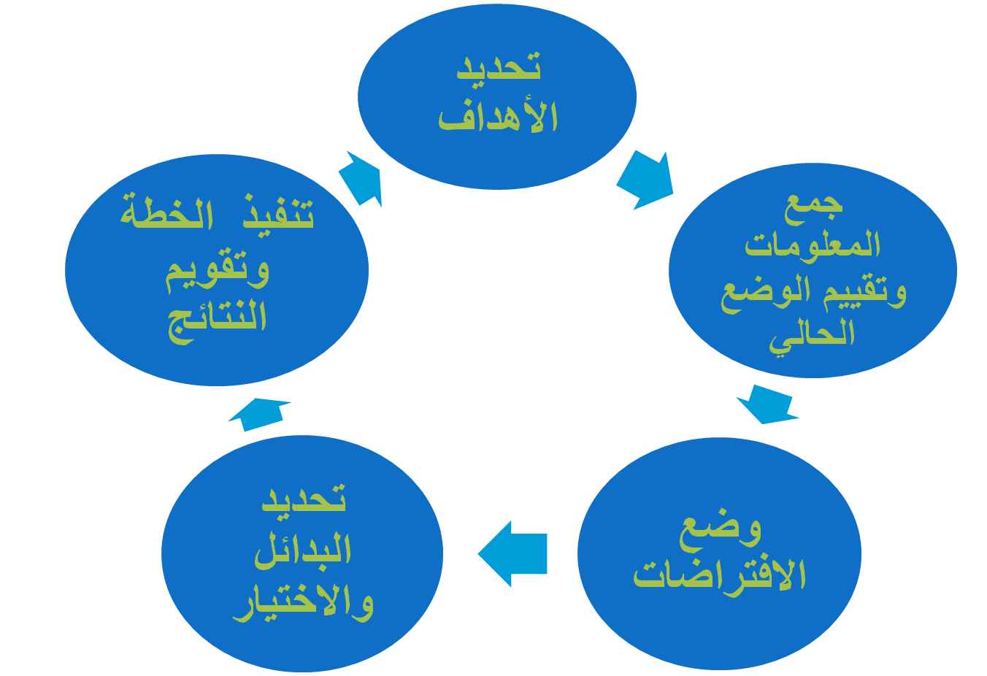
مراحل عملية التخطيط

Slide 9
أهمية التخطيط الإستراتيجي:
تتجلى أهمية التخطيط الاستراتيجي في كونه النظام الذي على أساسه:
يتم تحديد مجالات تميّز المنشأة في المستقبل
يتم تحديد مجالات أعمالها وأنشطتها بما يتلاءم مع إمكاناتها و طبيعتها ؛
يمكن تطوير و تنمية مجالات التميّز والتنافس المستقبلية للمنشأة؛
يسهل توقع تغيرات البيئة ؛
يشكل نظام إنذار مسبق للمنشأة.

Slide 10
ثانيا: مفهوم الإدارة الإستراتيجية
وفقا لتعريف (Jauch & Glaueck) ، تعبّر الإدارة الاستراتيجية عن جملة القرارات و التصرفات التي تبني من خلالها المنشأة استراتيجية أو استراتيجيات فعالة لتحقيق أهدافها.
في حين يرى P.Kotler أنها ”عملية تتبنى من خلالها المنشأة علاقتها ببيئتها الخارجية و تحدد أهدافها و استراتيجياتها المتعلقة بنموََ محفظة الأعمال لكل النشاطات الممارسة“.

Slide 11
مما سبق، يتضح لنا بأنه فضلا عن كون الإدارة الإستراتيجية عملية قبلية، فهي عملية مستمرة حالية و مستقبلية كذلك، بحيث تتضمن مراحلها:
صياغة الإستراتيجية،
تنفيذها،
و الرقابة عليها؛
فهي إذن و إن اعتبرت ثمرة لتطوّر التخطيط الاستراتيجي، فإنها تتميّز عنه بكونها عملية دينامكية متواصلة.

Slide 12
مراحل الإدارة الإستراتيجية:
مرحلة التخطيط الاستراتيجي؛
مرحلة تنفيذ الإستراتيجية؛
مرحلة المراجعة و التقويم.

Slide 13
ثالثا: استراتيجيات الدخول للأسواق
هناك جدل حول إستراتيجية الدخول إلى الأسواق الدولية إن كانت في شكل:
تملك للمشروع بنسبة 100% .
استثمارات مشتركة (شراكة) تكون فيها نسبة التملك أقل من 100% .
تحالفات إستراتيجية.
كما قد يمتد هذا الجدل ليشمل المزايا النسبية التي تحصل عليها المنشأة من جراء الأسلوب الذي تعتمده للقيام بأعمالها الدولية.

Slide 14
استراتيجيات الدخول للأسواق..\..
إستراتيجية التملك التام:
أي تملك للمشروعات والاستثمارات بنسبة 100%.
  تعد هذه الإستراتيجية الطريقة الأسرع لتحقيق تواجد مميز في السوق و كذا تحقيق الربحية، و هو أمر تفضله الشركات متعددة الجنسيات.
فالمنشأة الدولية بقدراتها المالية و الفنية تستطيع من التأثير بصفة عميقة في أي نظام لسوق معينة إذا ما عملت بصورة مستقلة لأنها تستطيع الاستفادة من الفروقات المحلية في كلفة رأس المال، والعمالة ورضا المستهلكين.

Slide 15
  كما تفضل المنشأة الدولية العمل في ظل نظام رقابي مركزي مع الشركة الأم، و تملك بنسبة 100%.
  إلاَ أن هذا الأمر لا يكون متاحا في كل الأوقات (الفرص بهذا الشكل غير متوفرة باستمرار بسبب القيود التي تفرضها الدول المضيفة بخصوص تملك الأجانب داخل حدودها الجغرافية).

Slide 16
ا-أسباب تفضيل التملك الكامل:
ما لديها من تجارب سيئة عن الاستثمارات المشتركة؛
تدني مستوى الثقة مع الشركاء الأجانب؛
عدم التأكد من حملة الأسهم المحليين؛
تعارض المصالح حول سياسات التوظيف في المشروع المشترك؛
صعوبة الاحتفاظ طويل الأجل بحصة الشراكة فيه؛

Slide 17
ب-شروط إستراتيجية التملك المثلى:
ترى المنشآت الدولية أن نجاح الإستراتيجية المثلى للتملك يتطلب توفر خمسة (05) عوامل هي:
توفر المركز التنافسي للمنشأة في السوق الأجنبي؛
توفر شركاء مقبولين؛
توفر قيود قانونية لضمان التزام الطرفين المتعاقدين؛
توفر الاحتياجات الضرورية لنجاح النظام الرقابي؛
دراسة علاقة الكلفة/المنفعة.

Slide 18
  إستراتيجية الشراكة Partnership Strategy:
قد تضطر المنشأة الدولية للشراكة و الدخول التدريجي في السوق من خلال الاستثمارات المشتركة Joint Ventures أو عن طريق العقود الأخرى، و ذلك نتيجة:
لقوانين بعض البلدان أو
بفعل بعض الظروف الأخرى.

Slide 19
و تتضمن إستراتيجية الشراكة، مساهمة الشركة المتعددة الجنسيات مع شركة محلية في إنشاء شركة جديدة بالشراكة في البلد المضيف حيث يتم التفاوض بخصوص جملة من الالتزامات و الأصول لكلا الطرفين.
و نقصد هنا بالالتزامات نقل المنشأة الدولية لأصولها، و موظفيها، و خبرتها أو استثماراتها الأخرى للشركة المحلية بيعا أو تأجيرا أو العكس (من الشركة المحلية على الشركة الأجنبية). و يترتب على هذه الالتزامات المتبادلة حقوقا على شكل عقد أو حصة. و من أمثلة هذه القابلة للنقل؛ النسخ Copy Rights، العلامة التجارية Trade mark، براءات الاختراع Patents، المهارات و المعرفة Skills & Knowledge.

Slide 20
فبناء على ما تقدم، تراعي المنشآت الدولية في اختيار المشروع أن يكون على أساس:
الملكية و التعاقد أو
سياسة التشغيل في حدود القدرات المتبادلة للأطراف ذات العلاقة بالاتفاق (المنشأة الدولية، الشركة المحلية، و الحكومة المضيفة).

Slide 21
كما أن هنا أشكال أخرى من الاتفاقيات تحصل بين المنشآت الدولية و الشركة المحلية الراغبة في الدخول باستثمارات مشتركة في السوق المحلية، من ضمنها عقود التكنولوجيا (الترخيص) الذي يكون بديلا مناسبا للاستثمار المباشر في الحالات التالية:
عندما لا تتوفر الأموال لدى الشركة الأجنبية للإنفاق على الاستثمار المباشر (التملك، الشراكة، العقود..).

Slide 22
عندما لا تتوفر الخبرة اللازمة لدى الشركة الأجنبية، أو عدم تمكنها من إدارة المشروع.
عندما تكون المنافسة قوية جدا في السوق، أو وجود قيود صعبة لدخول إلى السوق في شكل استثمار مباشر.
عندما يكون هناك مخاطر سياسية في البلد المضيف.

Slide 23
التحالفات الإستراتيجية Strategic Alliances
مفهوم التحالف الاستراتيجي: هو عبارة عن اتفاقية تعاونية بين الشركات المتنافسة أو غير المتنافسة التي تبحث عن فرص استثمار أو تملك.
تعقد التحالفات بين شركتين أو أكثر للدخول في ملكية إحدى المشاريع.
من الممكن أن يكون التحالف في شكل اتفاقية قصيرة الأجل تتضمن حل مشكلة معينة (التعاون في تطوير منتج جديد).

Slide 24
التحالفات الإستراتيجية Strategic Alliances..\..
من أمثلة التحالفات:
  GM مع Toyota عام1989 أو
  بين Kodak و Canon حيث تنتج الأخيرة آلات نسخ و تصوير تباع تحت علامة الأولى.
  Motorola & Toshiba
نظرا للصعوبات الكبيرة التي تواجه المنشأة الدولية للدخول إلى الأسواق الدولية، قد تعتمد الكثير من المنشآت أسلوب التحالف.

Slide 25
أسباب قيام التحالف الاستراتيجي:
تسعى المنشآت إلى تحقيق أهدافها الإستراتيجية من خلال الدخول في تحالفات إستراتيجية مع المنافسين الحققيين لها
نظرا لعدة أسباب من ضمنها:
تسهيل الدخول إلى السوق (Motorola & Toshiba, 1987).
تقاسم التكاليف الثابتة التي تنشأ عن الحاجة لتطوير منتج جديد.
حيث ساعدت شركة Toshiba شركة Motorola في الدخول إلى السوق اليابانية و تسويق منتجاتها (الهواتف الخلوية)، كما توسطت لدى الحكومة اليابانية بخصوص السماح لها بالدخول إلى السوق اليابانية بصفة رسمية و الحصول على موجات الراديو لنصب شبكات الاتصال الخاصة بأعمالها

Slide 26
الجمع بين المهارات و الأصول الثابتة التكاملية (تحالف كل من شركة AT&T و NEC لتبادل المهارات التقنية. و يعتبر هذا السبب أحسن دلالة على قيام التحالفات حيث أن التبادلات المتكافئة للكفاءات المتميزة هي أساس لمعظم التحالفات الإستراتيجية الناجحة.
قامت شركة AT&T بنقل مهاراتها و تقنيتها الخاصة بتطوير أجهزة الكمبيوتر إلى شركة NEC. و في المقابل منحت NEC إلى AT&T حق الوصول إلى التقنية التي تشكل الأساس لرقائق الكمبيوتر المنطقية المتقدمة.

Slide 27
تدخل الشركات في تحالفات إستراتيجية بغرض الحصول على معايير تقنية لصناعتها.
قامت شركة Philips بتحالف استراتيجي مع منافستها شركة Matsushita لتصنيع و تسويق النظام الرقمي المدمج و الذي تعتبر شركة Philips الرائدة فيه. و كان الدافع و الهدف من وراء ذلك هو:
اعتقاد Philips بأن الارتباط مع Matsushita قد يساعد على إرساء نظام DOC كمعيار تقني جديد في مجال صناعة معدات التسجيل والأجهزة الإلكترونية.
منافسة Philips لشركة Sony التي قامت بتطوير جهاز مدمج صغير منافس، و أرادت به أن تقوم بإرساء معايير فنية جديدة. فبهذا الشكل يعتبر التحالف بمثابة إجراءا تكتيكيا لمنافسة شركة Sony.

Slide 28
محددات التحالفات الإستراتيجية
و بناءا على ما سبق، يمكننا تصنيف أسباب قيام التحالفات الإستراتيجية إلى مبررات:
أ- اقتصادية،
ب- التقدم التكنولوجي.
ج- فرص السوق.

Slide 29
كما نلاحظ أيضا، وجود فروقات بارزة في البدائل الإستراتيجية التي تبنتها الشركات المتعددة الجنسيات في صناعات عديدة، و في هذا الشأن هناك عاملان يلعبان أدوارا هامة هما:
الدخول للسوق الأجنبي الجديد؛
التطوير و البحث.

Slide 30
مزايا البحث و التطوير
يمكننا ملاحظة أن:
التحالفات الإستراتيجية تمهد لدخول الشركات المتعددة الجنسيات إلى الأسواق بتكاليف ملائمة تنفق بصورة مشتركة على البحث و التطوير.
هذا الأسلوب هو الأكثر انتشارا لنشوء التحالفات (بناء الطائرات، تطوير أجهزة الكمبيوتر، أبحاث الهندسة الوراثية، و السيارات..الخ).

Slide 31
تركيز العمل على نطاق عالمي يتطلب وجود ظروفا اقتصادية ملائمة و بحوثا تطويرية عالية التقدم، و في كثير من الأحيان قد لا يكون السوق هو المشكلة الأولى بالنسبة للتحالفات، و إنما الميزة الجديدة التي سينفرد بها التحالف في السوق الجديدة.
هذا ما ينطبق على العديد من الصناعات كصناعات الأدوية، و الصناعات الكيماوية الخفيفة، الأجهزة الطبية..الخ).

Slide 32
هناك جانبان مهمان في التحالفات الإستراتيجية هما التكلفة و الالتزامات المتبادلة بين الشركاء، هذا الجانب يساعد كثيرا كل طرف على استخدام القدرات المتوفرة لديه و تقاسم التكاليف المترتبة عن المخاطرة.
المخاطرة تكون منخفضة لما تكون الاتفاقيات المعقودة (التحالفات) طويلة الأجل، وذات رؤوس أموال كبيرة، حيث يكون بإمكان الشركتان اقتسام أي مخاطر أخرى.

Slide 33
من الجوانب المهمة في التحالفات الإستراتيجية هو البحث و التطوير للسلع و الخدمات (تتقاسم الشركات عملية البحث و التطوير حيث تتكفل كل واحدة بتطوير جزء من الأجزاء المكونة للسلعة).
خاص بالسلع الصناعي (بناء الطائرات، السيارات، المعدات الصناعية، الصناعات الإلكترونية..الخ).

Slide 34
منافع التحالفات الإستراتيجية:
موارد مكملة؛
المشاركة في المخاطر؛
تقليل المنافسة؛
رأس المال و وقت الوصول للسوق الدولي.

Slide 35

بحمد الله
جميع الحقوق محفوظة لجامعة الملك فيصل ©
All Rights Reserved for KFU ©

